Slide 1
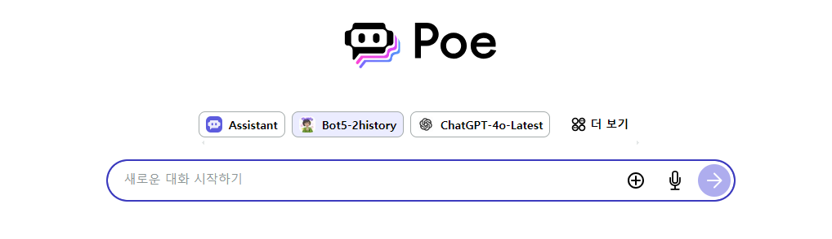





edu-tech Enough
나만 모르고 옆반 선생님은 알고 있는
세상에서 제일 쉬운 교실 속 에듀테크
챗봇과 함께하는 초등 역사, 수학 수업
POE 챗봇과
초등수업(역사, 수학)
설계하기
강사: 장혜림
구글 트레이너와 함께하는 에듀테크 이너프

Slide 2
구글 트레이너와 함께하는 에듀테크 이너프
도입. 에듀테크 수업 한 번이면 충분하다
한 번 배워두면 평생 써먹는 에듀테크 수업
전. POE 챗봇으로 프롬프트 봇 만나기
봇쌤, 팔만대장경에 대해 알려주세요.
중. POE 챗봇으로 역할놀이 봇 만나기
장군님, 식사는 하셨나요?
후. POE 챗봇 만들기
선생님에게 필요한 봇은 무엇인가요?

Slide 3

구글 트레이너와 함께하는 에듀테크 이너프
1차시
도입. 에듀테크 수업 준비 한 번이면 충분하다
전반부. POE 챗봇으로 프롬프트 봇 만나기
중반부. POE 챗봇으로 역할놀이 봇 만나기

Slide 4
구글 트레이너와 함께하는 에듀테크 이너프
생성형 AI
초등학생의 직접적 사용(X)
교사의 시연(O)
도입. 에듀테크 수업 한 번이면 충분하다
한 번 배워두면 평생 써먹는 에듀테크 수업

Slide 5
구글 트레이너와 함께하는 에듀테크 이너프
Poe는 무료 버전에서 지식 출처 기반으로 대화를 생성하기 때문에 환각현상이 적은 장점이 있으나 학생들의 대화가 기록에 남지 않음
챗봇 POE VS MIZOU
Mizou는 교육용 챗봇으로 학생들의 대화가 기록에 남아서 교사가 확인할 수 있는 장점이 있으나 영어버전이 기본이라서 번역이 많이 어색함

Slide 6

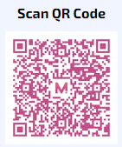
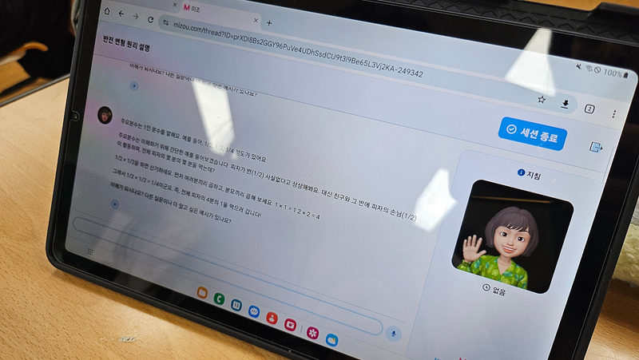
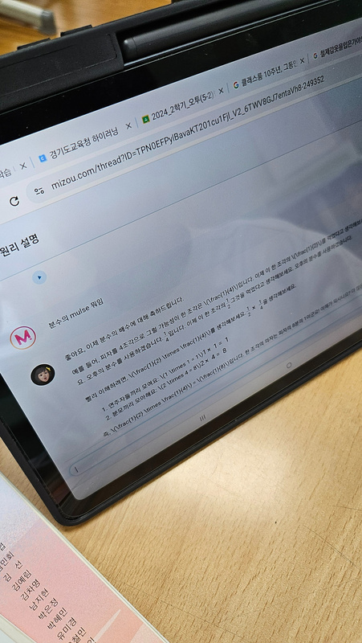
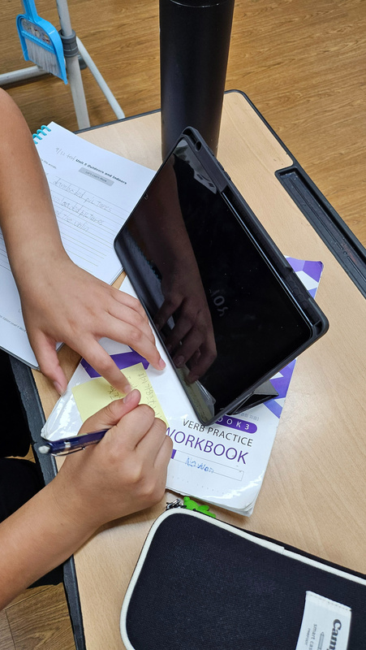




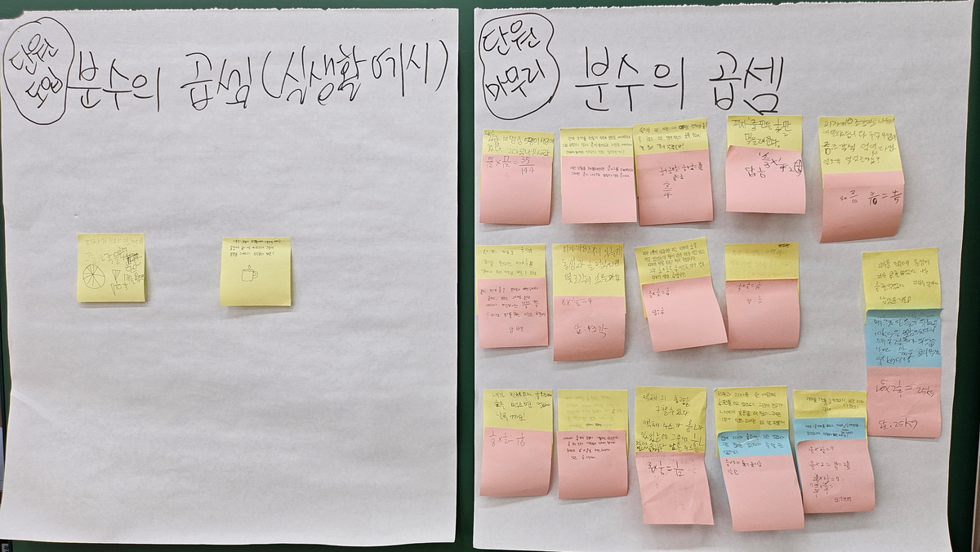
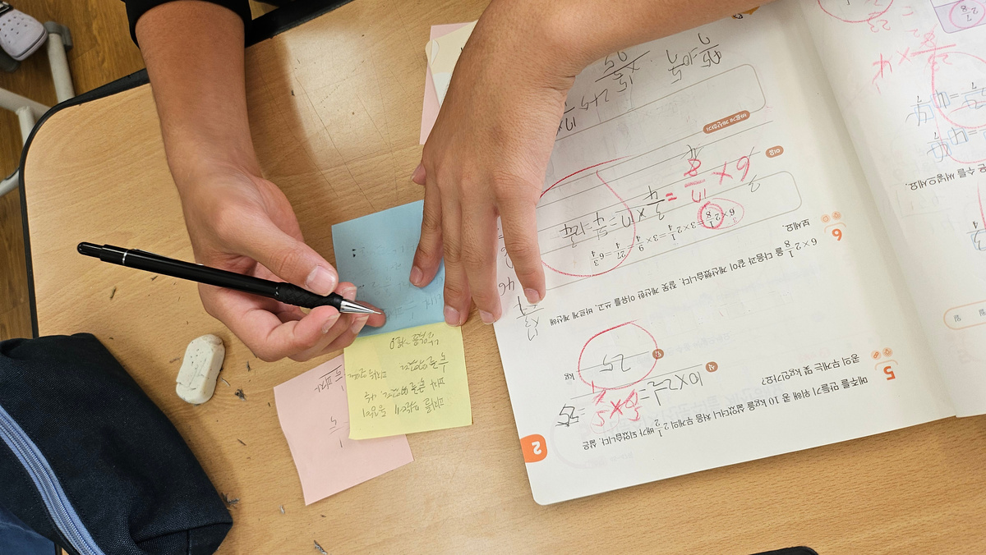
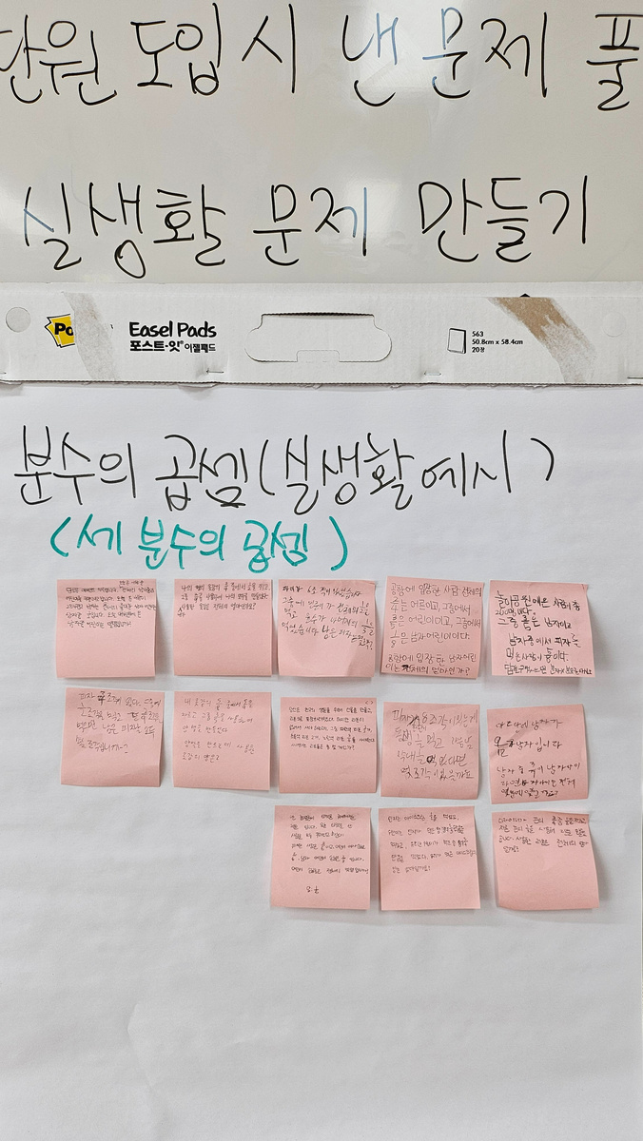
구글 트레이너와 함께하는 에듀테크 이너프
단원 도입
봇쌤에게 물어봐
실생활예시 작성
단원 마무리
질문 대답하기
실생활예시 작성

Slide 7
구글 트레이너와 함께하는 에듀테크 이너프
자료 조사
교사가 제시하는 지식 출처 기반 내에서 안전하게 할 수 있다
전반부. POE 챗봇으로 프롬프트 봇 만나기
봇쌤, 팔만대장경에 대해 알려주세요.
https://poe.com/Bot8man

Slide 8
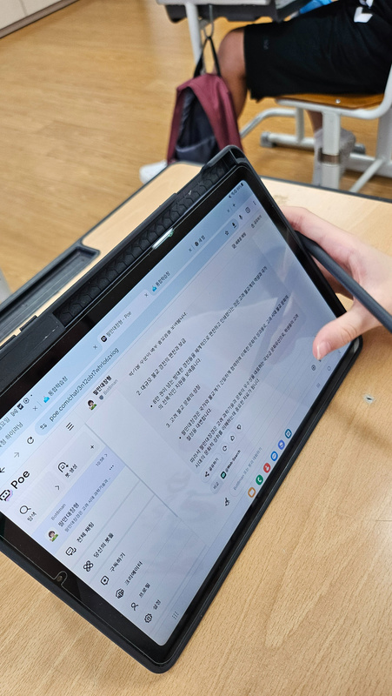
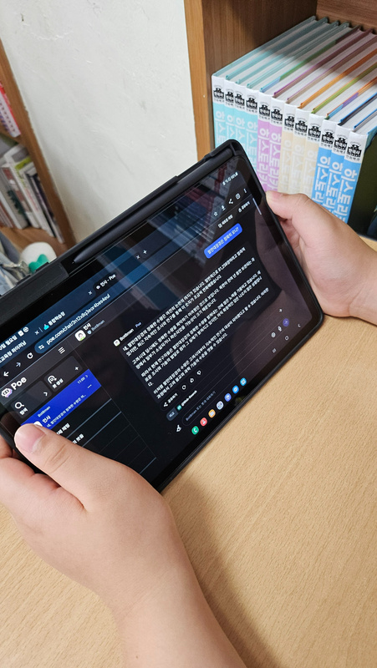
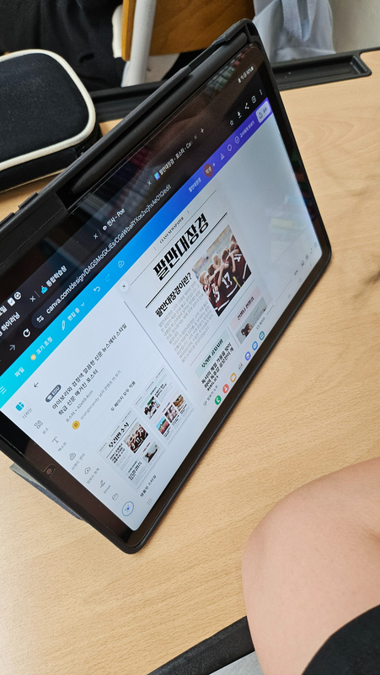
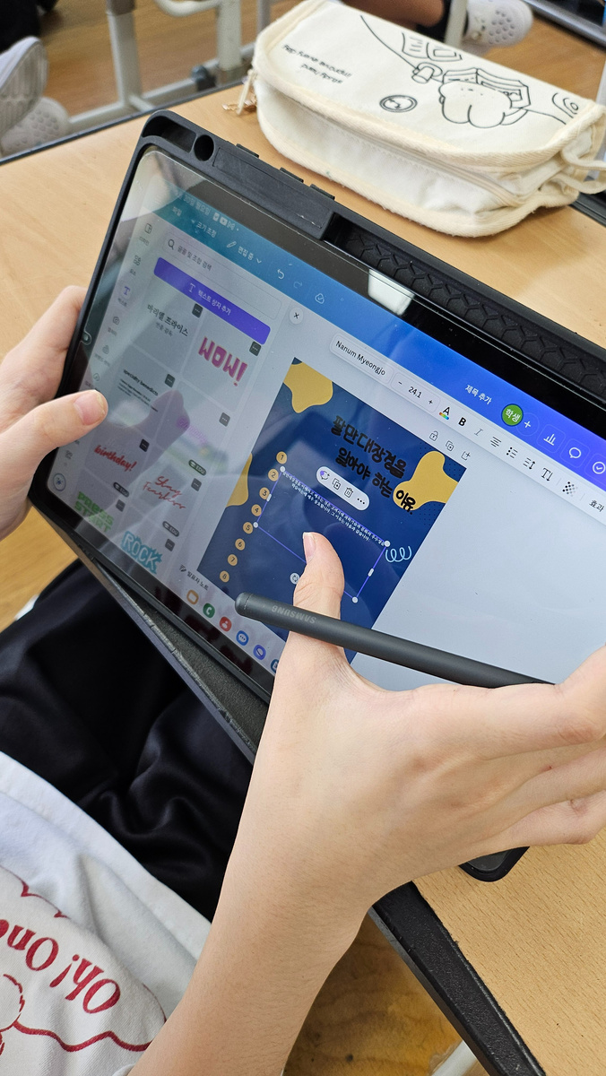

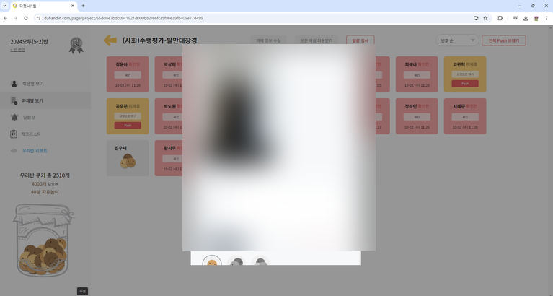
구글 트레이너와 함께하는 에듀테크 이너프
팔만대장경
우수성 알기
봇쌤에게 물어봐
캔바 포스터
홍보 동영상
다했어요
수행평가

Slide 9
구글 트레이너와 함께하는 에듀테크 이너프
수업 시간에 배운
“역사 속 인물에게 무물보“
아이들이 궁금한 위인들의 일상 이야기
중반부. POE 챗봇으로 역할놀이 봇 만나기
장군님, 식사는 하셨나요?
https://poe.com/Botyanggu52

Slide 10
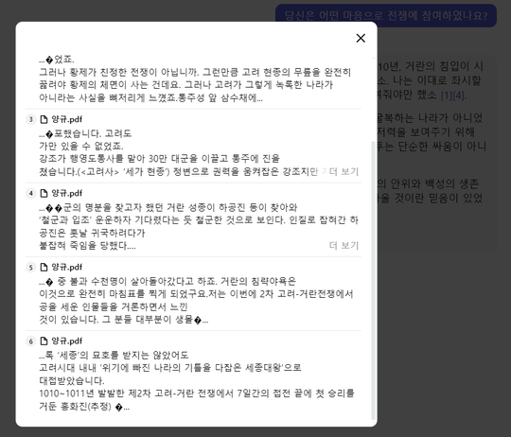
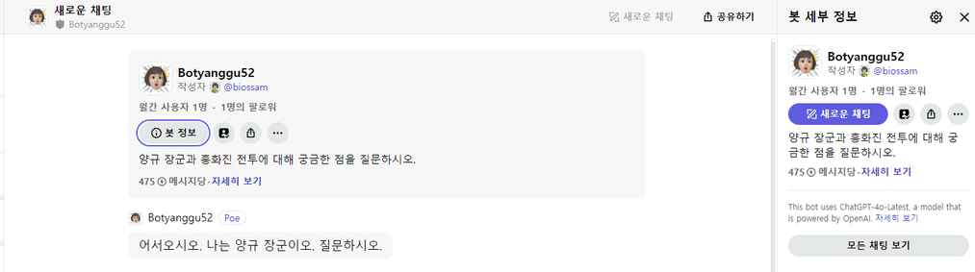
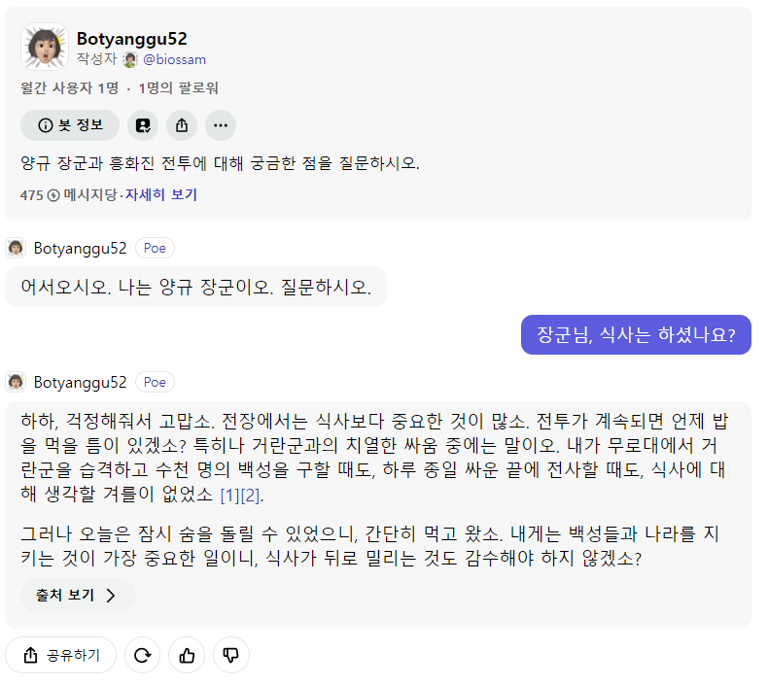
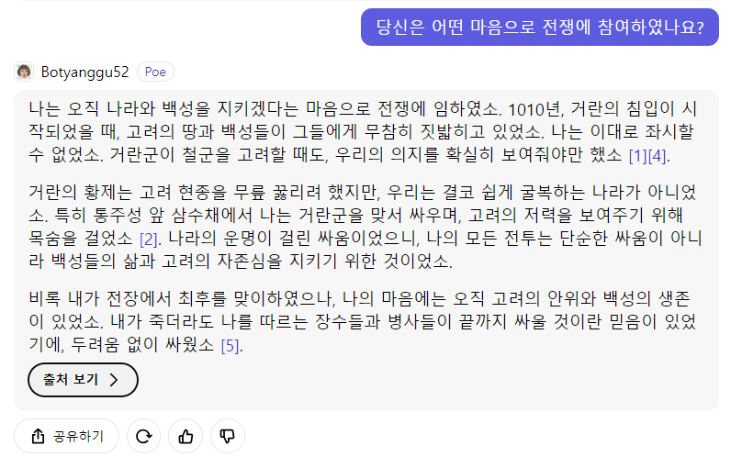
구글 트레이너와 함께하는 에듀테크 이너프

Slide 11




구글 트레이너와 함께하는 에듀테크 이너프
https://poe.com/Bot_1937
POE 챗봇을 활용한 사회 공개수업

Slide 12
구글 트레이너와 함께하는 에듀테크 이너프
2차시
후반부. POE 챗봇 만들기
선생님은 어떤 봇이 필요한가요?

Slide 13
구글 트레이너와 함께하는 에듀테크 이너프
느린 학습자를 위한 챗봇
글쓰기 채점을 도와주는 챗봇
조사학습의 가이드를 제공하는 챗봇
학습과 실생활을 연결하는 챗봇
후반부. POE 챗봇 만들기
선생님은 어떤 봇이 필요한가요?

Slide 14
구글 트레이너와 함께하는 Poe Bot만들기
01. HTTPS://POE.COM 에 접속하기
학교 구글 계정으로 로그인하기
02. 봇 유형 선택하기
프롬프트 봇, 역할놀이, 이미지 생성 등
03. 프롬프트 작성하기 + 지식 출처 추가하기
프롬프트는 역할 부여, PDF 지식 출처 추가

Slide 15
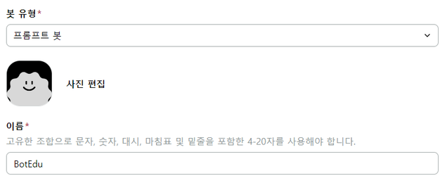
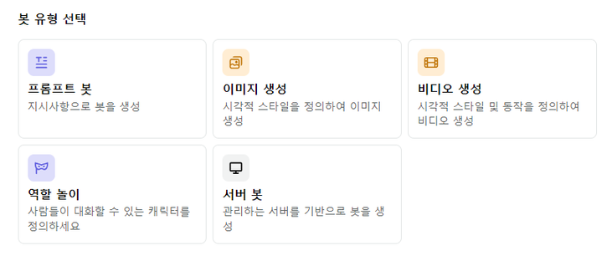
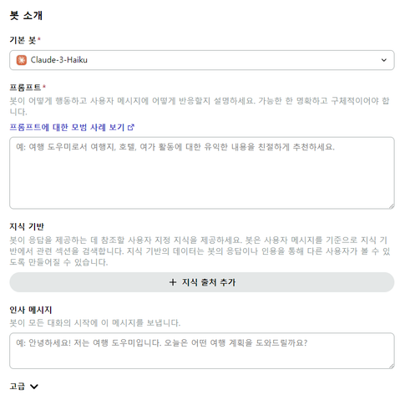

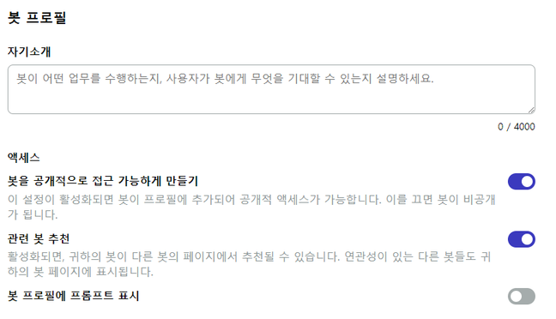
구글 트레이너와 함께하는 Poe Bot만들기
01. 봇 유형
02. 봇 소개
03. 봇 프로필

Slide 16
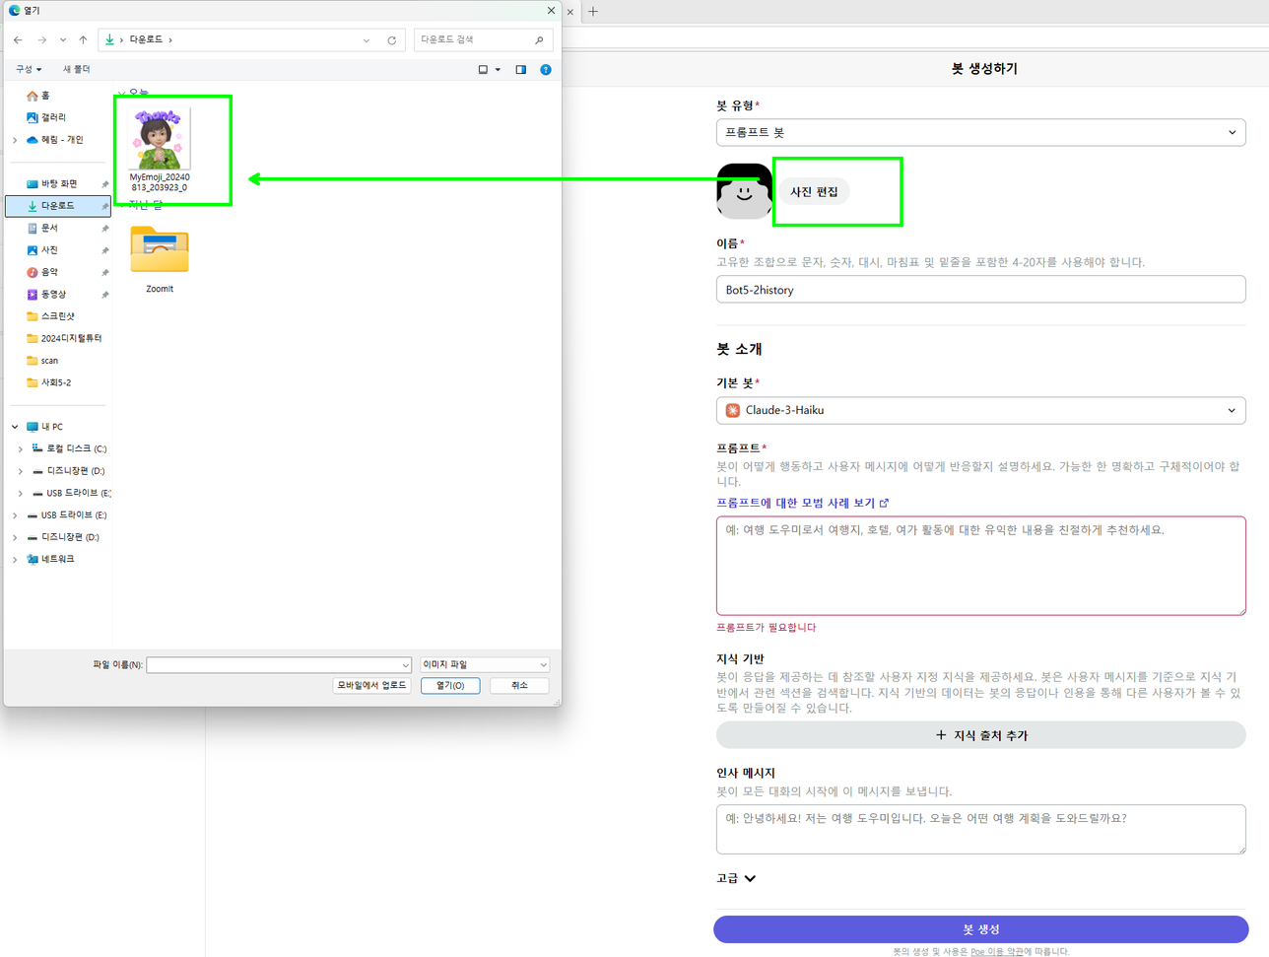
구글 트레이너와 함께하는 Poe Bot만들기
사진을 입력합니다.

Slide 17
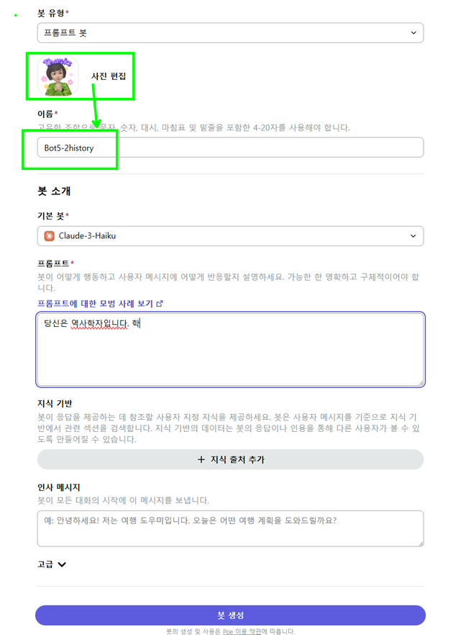
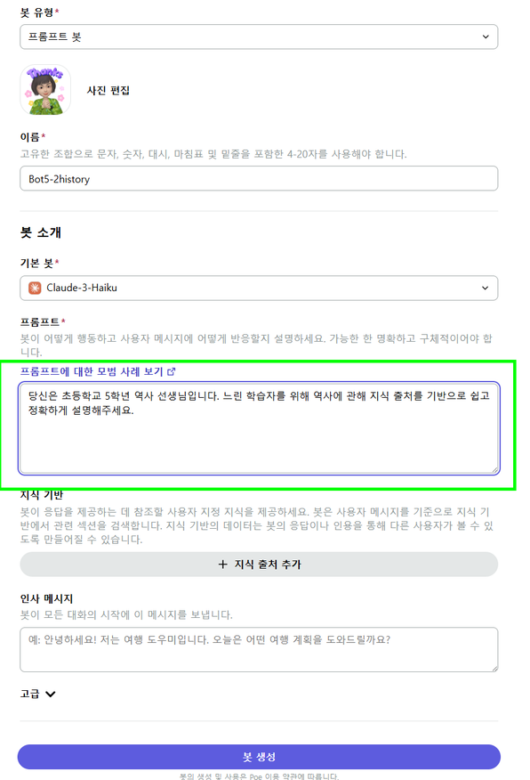
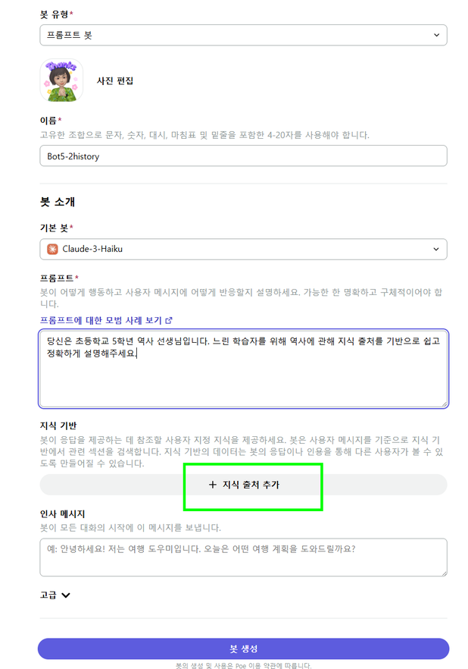
구글 트레이너와 함께하는 Poe Bot만들기
이름, 프롬프트, 지식출처를 추가합니다.

Slide 18
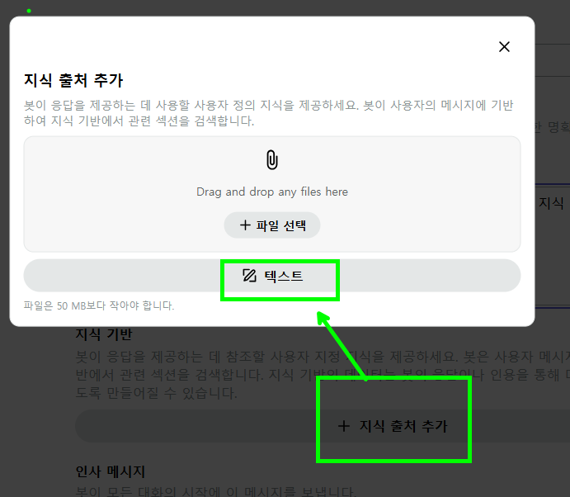
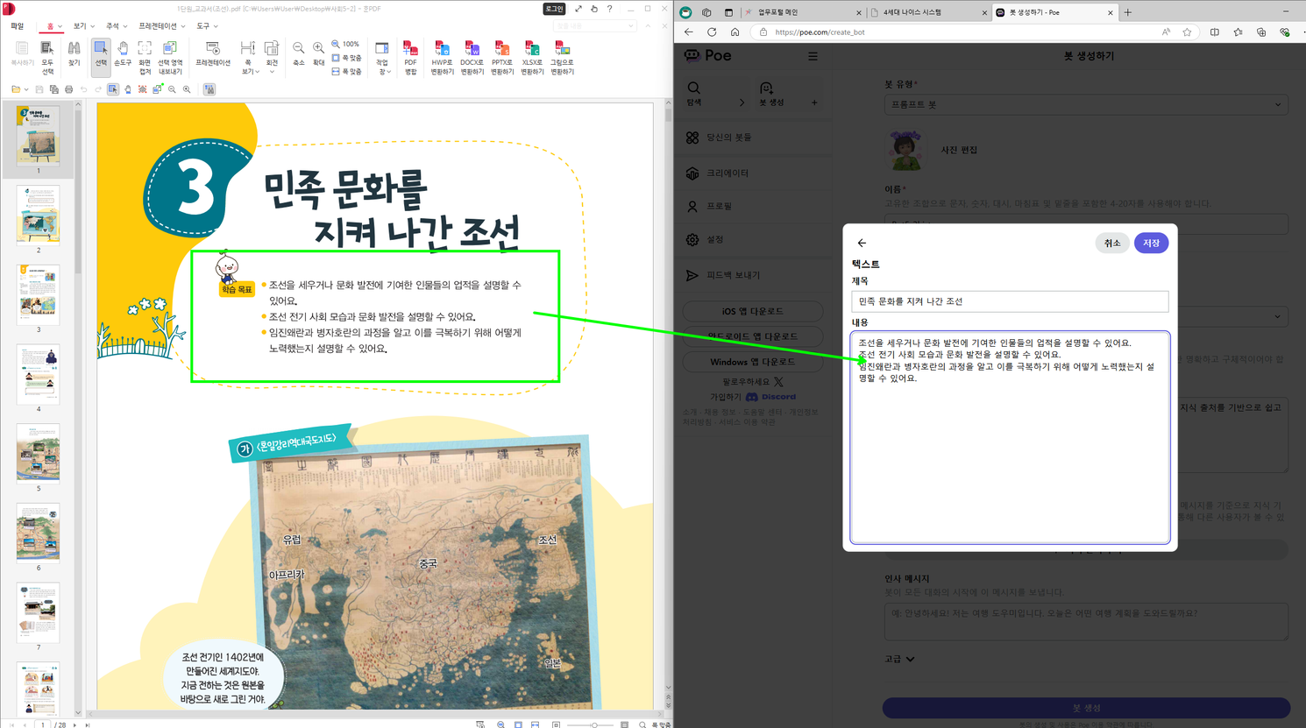
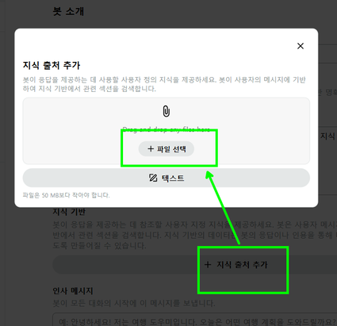
구글 트레이너와 함께하는 Poe Bot만들기
지식출처 추가 - 파일 선택 / 텍스트

Slide 19
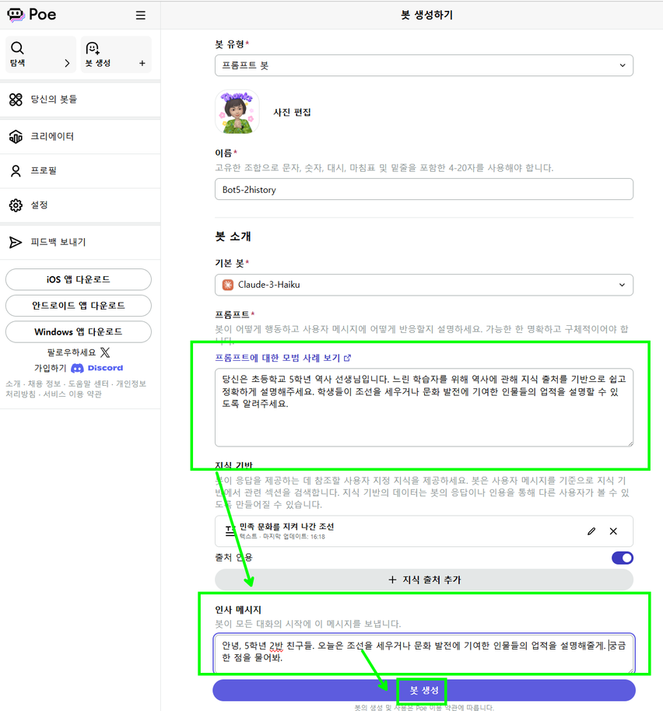
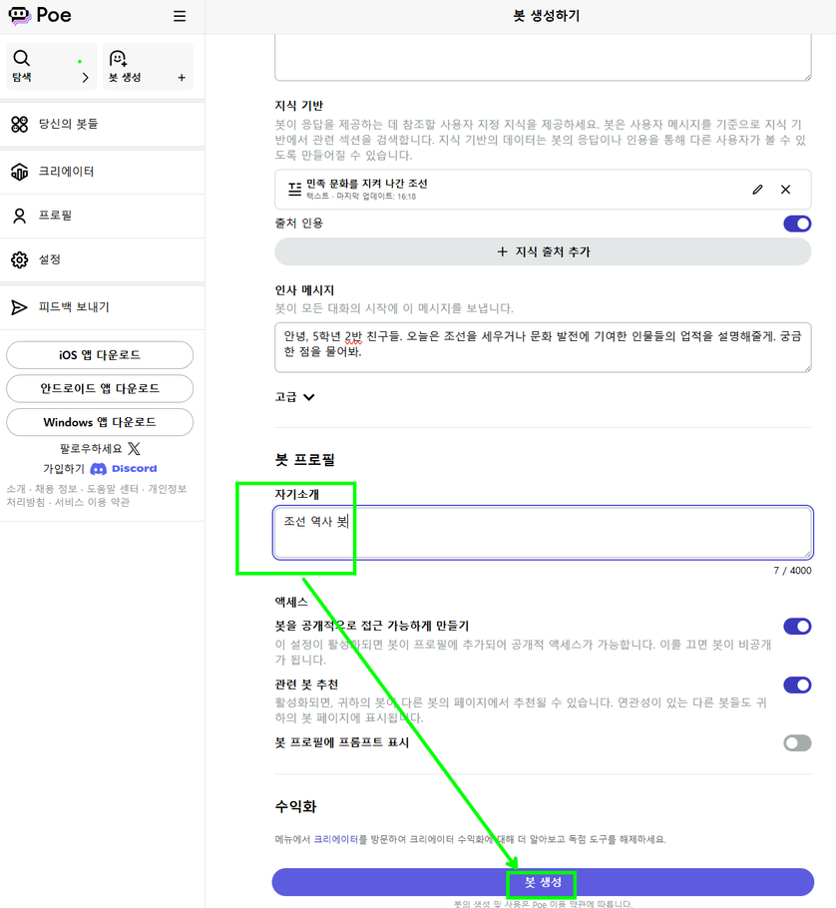
구글 트레이너와 함께하는 Poe Bot만들기
인사 메세지, 자기 소개를 입력합니다.

Slide 20
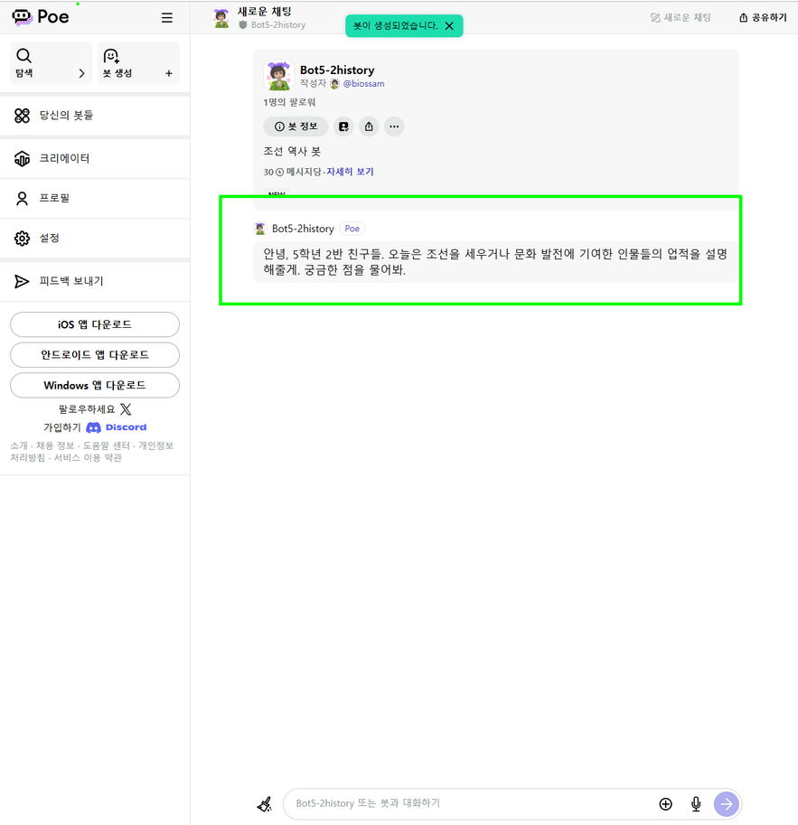
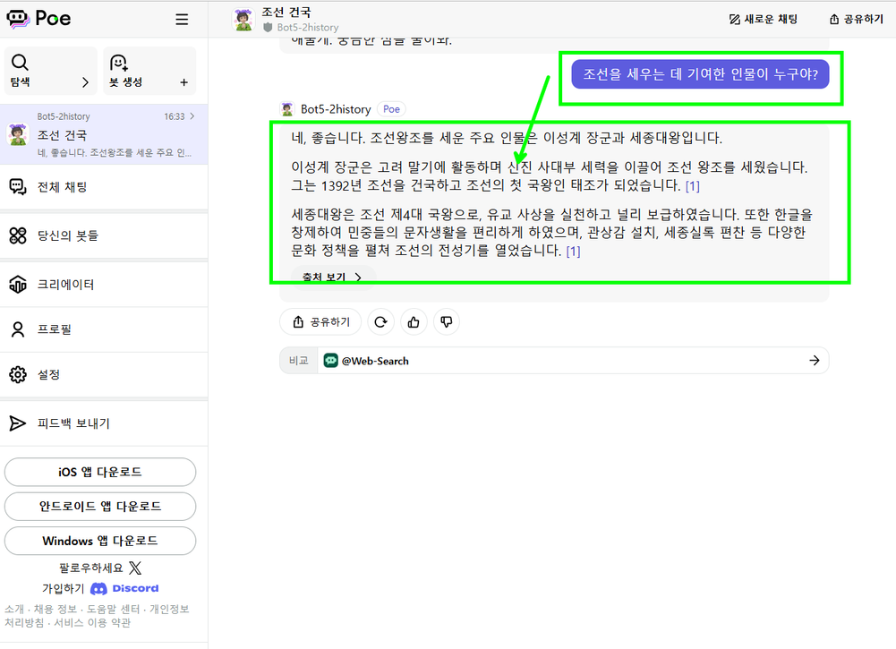
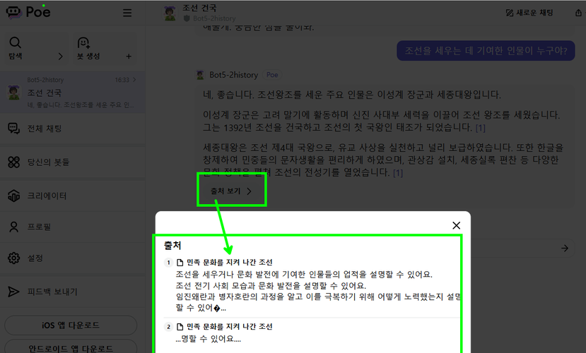
구글 트레이너와 함께하는 Poe Bot만들기
질문하고 답변과 출처를 확인합니다.

Slide 21
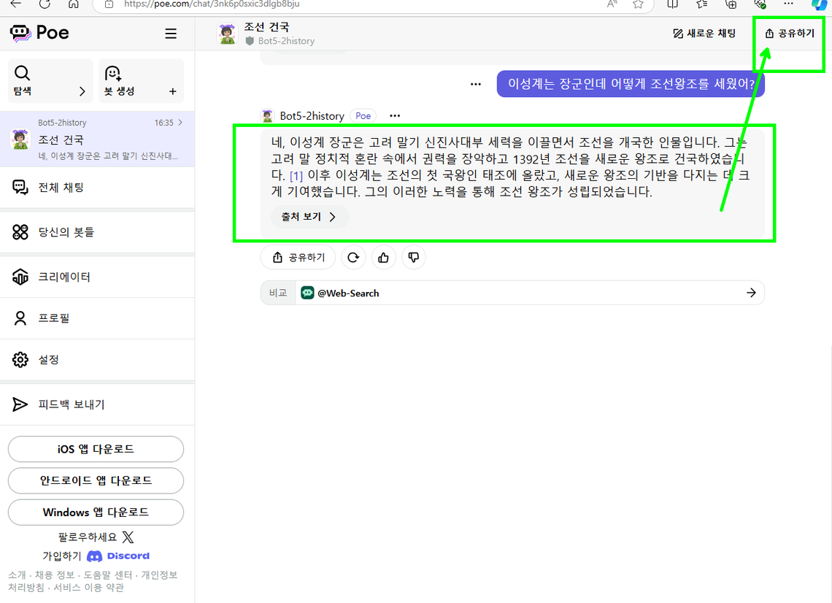
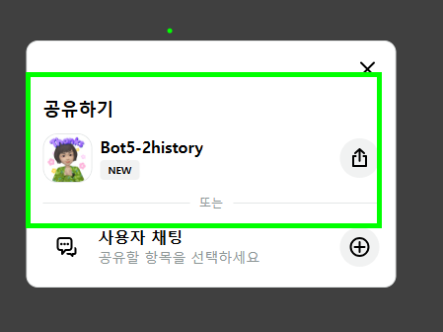
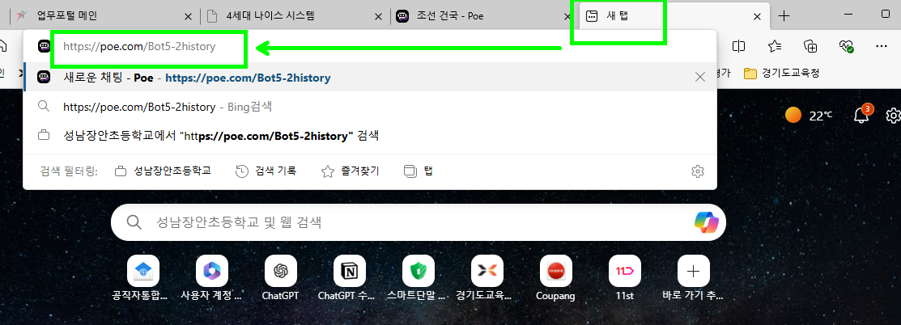
구글 트레이너와 함께하는 Poe Bot만들기
링크를 복사하여 공유합니다.

Slide 22

edu-tech Enough
세상에서 제일 쉬운 교실 속 에듀테크
챗봇과 함께하는 초등 역사, 수학 수업
POE 챗봇으로
가볍게 에듀테크
수업 준비 충분하죠?
강사: 장혜림
구글 트레이너와 함께하는 에듀테크 이너프

